Slide 1





TRAVEL.LY
Emanuelly Oliveira de Lucena

Slide 2
Este site foi criado pela aluna Emanuelly Oliveira de Lucena da turma ADS B.
Esse site é um blog que mostra um pouco sobre a cultura nordestina, especificamente Campina Grande-PB.
Nele você pode ver sugestões de quais lugares visitar.

Slide 3

Em que momento da sua história o interesse ou prazer por este tema despertou?
Como está inserido no seu dia a dia e por que você escolheu este tema?

Slide 4
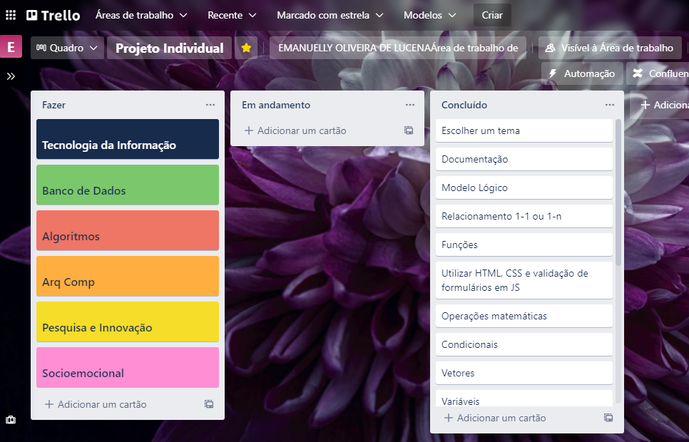

Trello

Slide 5
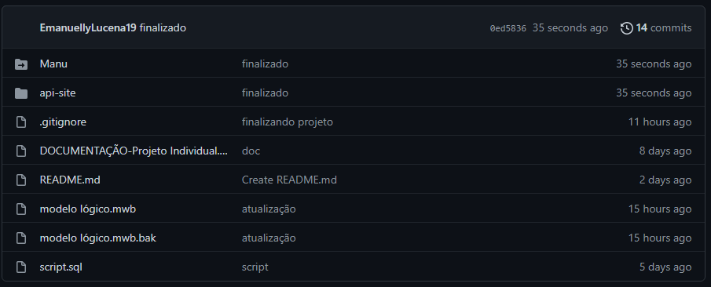

github

Slide 6
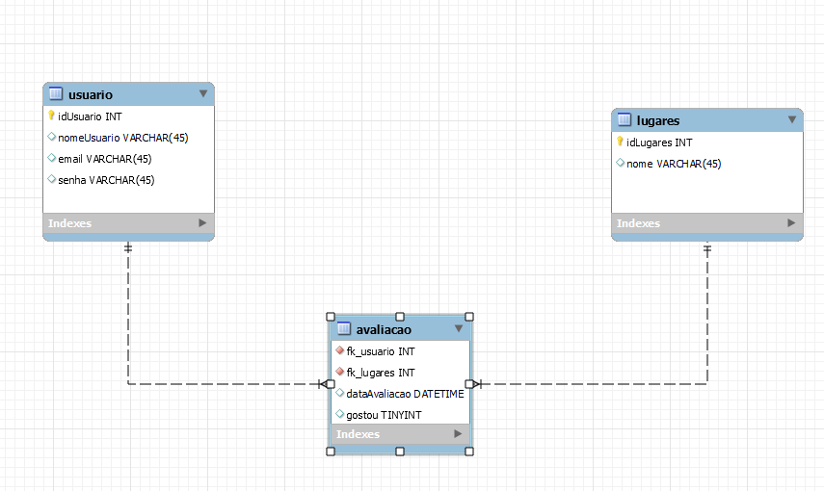

modelagem

Slide 7
Qual foi a maior dificuldade?
Qual foi a maior superação na realização desse desafio?
Há alguém que deva receber a sua gratidão por você ter conseguido chegar ao resultado final?

